Slide 1
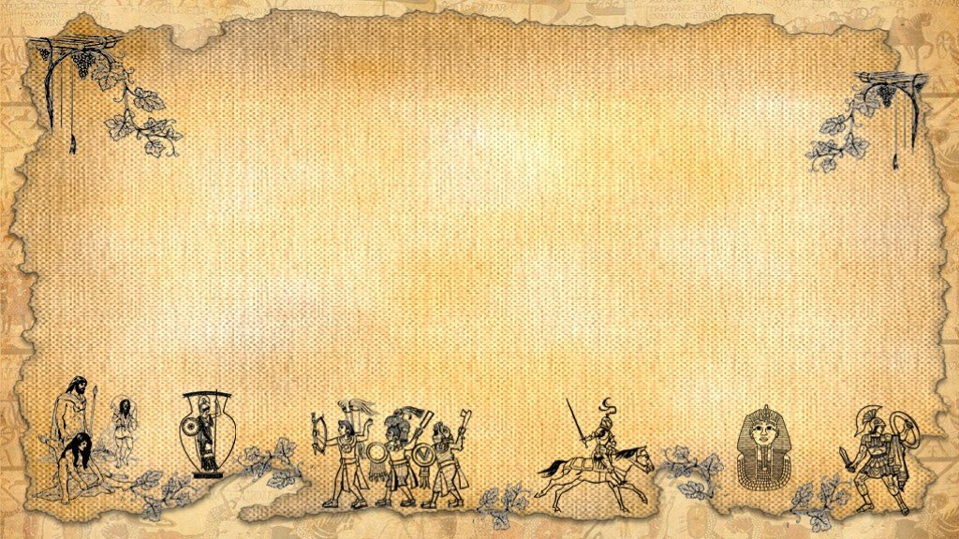
Всероссийский конкурс «Современный урок. Эффективные практики
Управление образования администрации
Добрянского городского округа
МБОУ «ДобрянСкая среднЯя общеобразовательная школа» № 2
Выполнила:
Валиева Зимфира Варисовна,
учитель истории и обществознания
МБОУ «Добрянская средняя
общеобразовательная школа № 2»
Добрянка, 2024
«Кейс технология как способ формирования
коммуникативных умений на уроках
Истории»

Slide 2
Тема моего исследования, рассматривающая особенности использования кейс технологии как способа формирования коммуникативных умений, является актуальной. Эта тема изучена достаточно хорошо, но, частный вопрос, а именно: кейс технология как способ формирования коммуникативных умений на уроках истории в основной школе изучены недостаточно.
Объект исследования заключается в формировании коммуникативных умений. Предмет исследования состоит в кейс-технологии как способе формирования коммуникативных умений на уроках истории в основной школе.
Цель исследования - выявить потенциал в использовании кейс-технологии для формирования коммуникативных умений на уроках истории в основной школе. Реализация поставленной цели предполагает решение следующих задач:
- раскрыть сущность кейс технологии, ее содержание;
- определить подходы к пониманию коммуникативных умений и выявить способы их формирования
- разработать и провести диагностику сформированности коммуникативных умения и выполнить рекомендаций.
-

Slide 3
Гипотеза исследования. Если на уроках истории систематически использовать кейс технологии, то коммуникативные умения учащихся повысятся.
Методы исследования. В процессе подготовки курсовой работы использовались общенаучные методы:
- анализ и синтез научной и учебной литературы по проблеме исследования;
- анкетирование для выявления коммуникативных возможностей учащихся;
- наблюдение за познавательной деятельностью учащихся основной школы на уроках истории во время проведения педагогического эксперимента;
- педагогический эксперимент с целью выявление методических условий формирования коммуникативных умений школьников на основе использования кейс технологии.
- математические и статистические методы обработки материала для выявления динамики результатов до эксперимента и после него.

Slide 4
Впервые метод case-study («кейс-стади») впервые был применен в Гарвардской бизнес-школе в 20-х годах XX века
Термин «кейс-метод», «кейс-технология» в переводе с английского как «case» означает:
1 – описание конкретной практической ситуации, методический прием обучения по принципу «от типичных ситуаций, примеров – к правилу, а не наоборот», предполагает активный метод обучения, основанный на рассмотрении конкретных (реальных) ситуаций из практики будущей деятельности обучающихся, т.е. использование методики ситуационного обучения «case-study»;
2 – набор специально разработанных учебно-методических материалов на различных носителях (печатные, аудио-, видео и электронные материалы), выдаваемых учащимся (студентам) для самостоятельной работы.

Slide 5
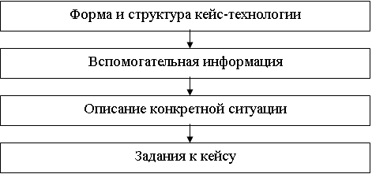
Форма и структура кейс-технологии представлена ниже на рис. 1.
Технология работы с кейсом в учебном процессе сравнительно проста и включает в себя следующие этапы:
- индивидуальная самостоятельная работа обучаемых с материалами кейса (идентификация проблемы, формулирование ключевых альтернатив, предложение решения или рекомендуемого действия);
- работа в малых группах по согласованию видения ключевой проблемы и ее решений;
- презентация и экспертиза результатов малых групп на общей дискуссии (в рамках учебной группы).

Slide 6
Структура кейса, предлагаемого учащимся, включает в себя:
1. Краткое, запоминающееся название («Последний дворцовый переворот», «Эпоха Великих реформ», «Быть или не быть?»).
2. Введение (сведения о действующих лицах кейса, факты и события, проблема, гипотеза).
3. Основная часть (информация для анализа ситуации).
4. Заключение (ситуация, требующая решения проблемы).
5. Вопросы для обсуждения.
6. Инструкции по работе с кейсом.

Slide 7
Коммуникативные действия в современной педагогике и психологии включены в шесть ключевых умений для учащихся: в виде общении и взаимодействия и работе в группах, а также наличию общей рефлексии.
В школьном возрасте формируются следующие коммуникативные умения:
Умение слушать собеседника;
Умение обосновывать и высказывать собственное мнение;
Умение оформлять свои мысли в устной и письменной речи;
Умение выделять в речи существенные ориентиры действия, а также передать их партнеру;
Умение группового взаимодействия.

Slide 8
Кейс-метод активизирует определенный комплекс знаний, который предстоит усвоить учащимся и таким образом решить определенную проблему.
Темами и источниками кейса могут быть различные сферы жизни: экономика, политика, социальная или культурно-духовная жизнь. Формами кейса могут выступить печатные кейсы в виде документов, текстов, графиков, таблиц, диаграмм, иллюстраций; видеокейсы в виде аудио, видео фильмов; мультимедиа кейсы в виде презентаций и слайд-шоу.
Особенности кейс-метода состоят в следующем:
- метод часто используется при необходимости усвоения знаний в сфере гуманитарных дисциплин, реже – в точных науках;
- самым главным в процесс является творчество или сотворчество между педагогом и учащимся; знания здесь главными не считаются;
- в качестве результата применения кейс-технологии можно назвать знания и практические навыки;
- в процессе усвоения знаний и навыков у учащихся формируется система ценностей, жизненных установок и культурных ориентиров;
- модель конкретной ситуации, произошедшей в реальной жизни, отражает целый комплекс знаний и навыков в виде текста, видео, аудио, картины, фото, но при этом формирует целую концепцию, часть мировоззрения и определяет смысл знания.

Slide 9
Экспериментальное исследование проводилась на базе 7 Д класса МБОУ «Добрянская СОШ» № 2 в 2024 году и включало в себя 2 этапа:
а) констатирующий;
б) контрольный.
В эксперименте принимало участие 25 чел.
 | Умения | Усвоение правил поведенияв группе | Правильность выполнения задания | Степень участия каждогочлена группы | Отсут-ствие конфликтов
 | Уровни развития умений
класс | Высокий | 55% | 50% | 27% | 36 %
 | Средний | 35% | 35% | 45% | 46%
 | Низкий | 10% | 15% | 28% | 18%

Slide 10
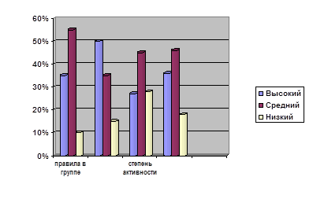
В основном, коммуникативные навыки у учащихся развиты средне. В группе 55% учащихся стараются не нарушать озвученные изначально учителем правила работы в группах, однако, 10 % их нарушают: могут встать и перейти к другой группе, чтобы посмотреть, как работают другие. Оставшиеся 35 % соблюдают все правила, уровень их сознания, доброжелательности по отношению к другим и дисциплины очень высокий.

Slide 11
Возрастные группы | Умения | Усвоение правил поведения в группе | Правиль-ность выполнения задания | Степень участия каждого члена группы | Отсутствие конфликтов
 | Уровни развития умений
Класс | Высокий | 88% | 88% | 94% | 94%
 | Средний | 11% | 11% | 5% | 5%
 | Низкий | 1% | 1% | 1% | 1%

Slide 12
В качестве рекомендаций по преодолению трудностей в коммуникациях на уроках истории будет применена серия уроков по кейс-технологии в рамках изучения всеобщей истории.
вывод
Результаты анализа уровня развития коммуникативных навыков в рамках после контрольного эксперимента получились высокие. Не нарушают правила работы в группах и не имеют конфликтности – 94 % класса, на достаточно высоком уровне находится навык коммуникации - 88 %, и столько же (88 %) справляются с заданием в рамках кейс-технологии (практически весь класс).
В ходе эксперимента по внедрению методики интерес и мотивация к урокам истории повысились. Так же наблюдаются значительные улучшения усвоения учебного материала по истории в 7 Д классе до и после внедрения методики. Таким образом, методика продуктивна и эффективна и рекомендована для использования.
Спасибо за внимание

